Slide 1

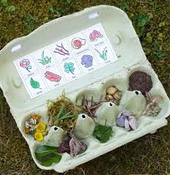
Natuurspeurtocht
"Zo werden de hemel en de aarde gemaakt, en alle prachtige dingen die daarbij horen.” - Genesis 2:1
Opdracht:
De schepping is mooi om óver te praten, maar het is natuurlijk nog mooier om haar zelf te ervaren. Ga met een groepje op stap in de omgeving. Spreek samen een gebied af, en een tijd waarop jullie allemaal weer terug zijn.
Neem een eierdoos mee met daarop de plaatjes (download en print hier de plaatjes) van dingen uit de natuur. Kunnen jullie deze allemaal verzamelen?!
Vragen tijdens de speurtocht:
1. Wat zie je om je heen?
2. Wat vind jij mooi in de natuur?
3. Zie jij iets van God in de natuur?

